Slide 1
COPIL du 8 novembre 2017
Pôle Formation
des Industries Technologiques Lorraine
desenergiesdesmetiers.com

Slide 2
ORDRE DU JOUR
Validation du compte rendu du COPIL du 28/03/2017
Les Campus : gouvernance nationale et auto évaluation
Les statuts : état d’avancée de leur rédaction
Proposition de feuille de route pour les commissions
Présentation de Qualéduc
Points divers
Calendrier prévisionnel

Slide 3
Validation du dernier Compte rendu

Slide 4
LES CMQ : GOUVERNANCE ET AUTO EVALUATION

Slide 5
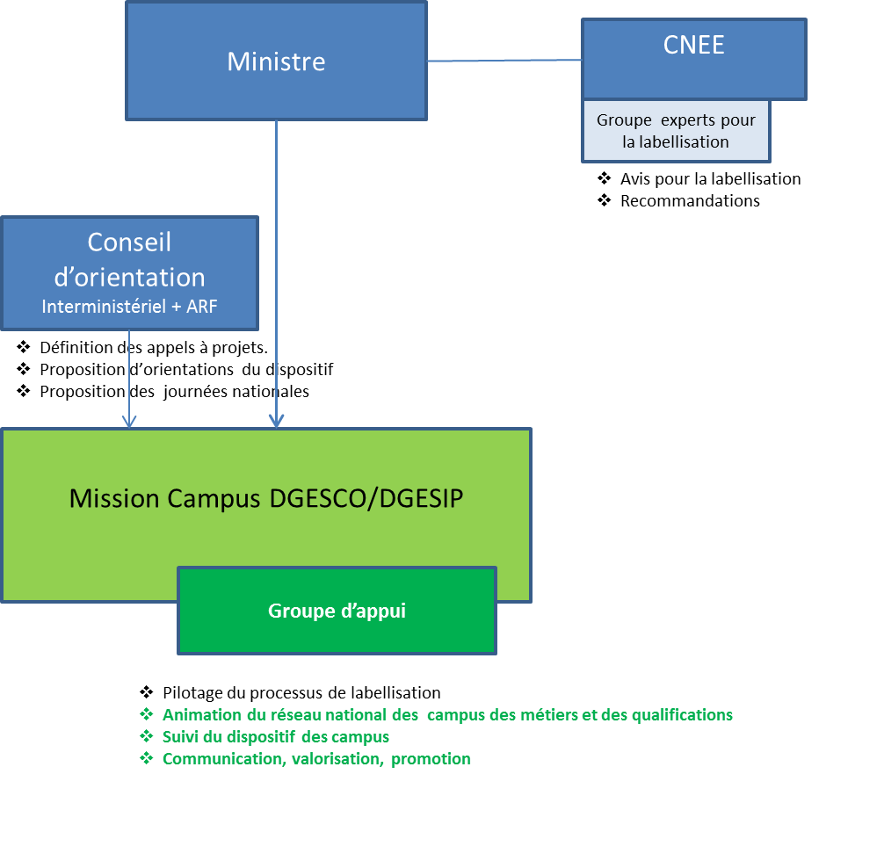
SCHEMA DE LA GOUVERNANCE NATIONALE DES CMQ
Notes:
CNEE : Conseil National Education Economie
ARF : Association des Régions de France ?
DGESCO : Direction Générale de l’Enseignement Scolaire
DGESIP : Direction Générale de l’Enseignement Supérieur et de l’Insertion Professionnelle

Slide 6
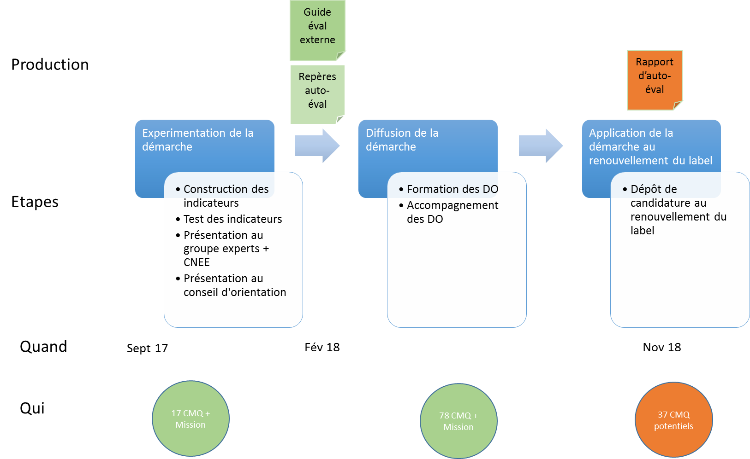
Démarche d’auto-évaluation dans le cadre du renouvellement du label
Notes:
J’explique brièvement la démarche, qui nous place dans une candidature de renouvellement de label pour novembre 2018, qu’il faudrait préparer,
Il faudrait réellement que le COPIL définisse des plans d’actions pour que nous puissions :
être évalués
piloter plus finement en s’auto évaluant
Si nous ne le faisons pas :
La demande de renouvellement de label sera laborieuse
Il y aura une grande perte de temps en cas de turnover du pilote et du coordonnateur

Slide 7
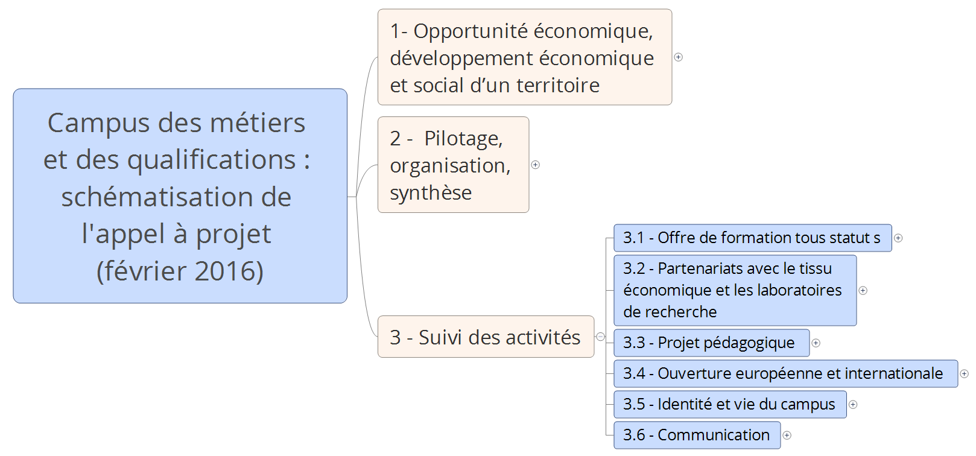
SCHEMA DES CRITERES DE LABELLISATION
Notes:
Toutes les branches de cette carte mentale reprenant les critères de labellisation, sont développées dans le document en annexe,
Il faudrait que l’on reprenne ce document lorsque nous travaillerons sur les feuilles de route tout à l’heure,

Slide 8
LES STATUTS : POINT D’AVANCEE
Notes:
La Région Grand Est nous a proposé des corrections en septembre,
J’ai travaillé sur le sujet avec le coordo du CMQ MCP, autre CMQ mosellan,
Il m’a fait part de points de désaccord avec l’Université de Lorraine, elle aussi présente dans son CMQ,
Je me suis entretenu Jacqueline PASSALACQUA, la responsable juridique. Elle nous fera une proposition qui satisfasse l’UL,
Une association ne sera possible, que si elle serait préfiguratrice d’une structure publique plus stable.
Une association permettrait de percevoir des subventions afin de :
- monter de petites opérations de communication
- Financer des transports si l’on souhaite que les jeunes circulent d’un établissement à l’autre. C’est faisable sans, mais avec moins de souplesse,

Slide 9
FEUILLES DE ROUTE DES COMMISSIONS EN REGARD DES CRITERES DE LABELLISATION

Slide 10
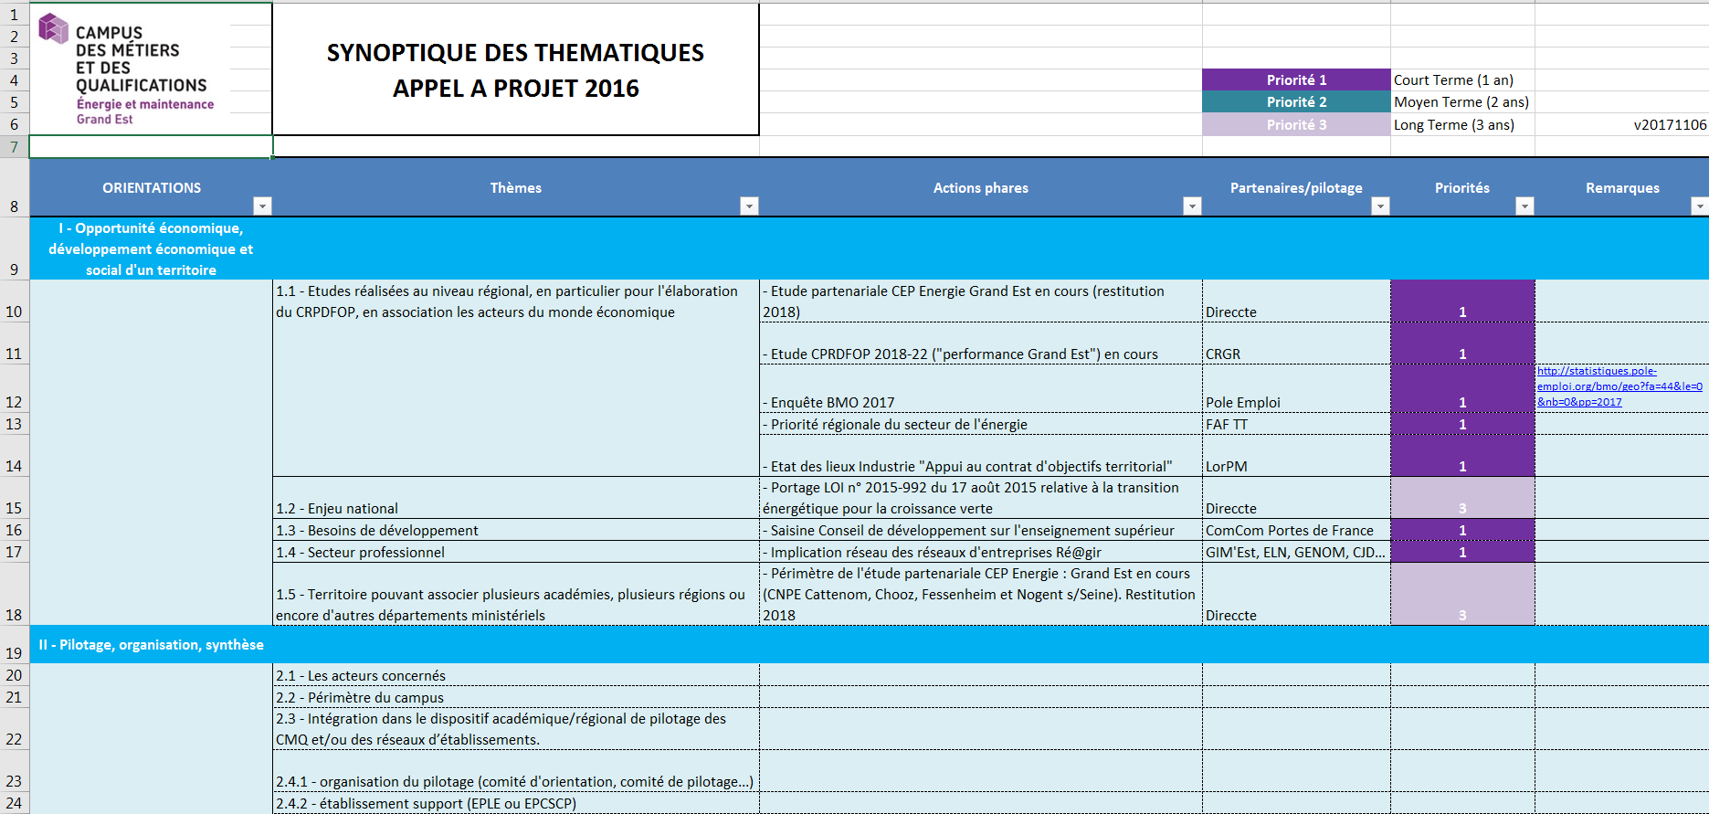
FEUILLES DE ROUTE DES COMMISSIONS
Faudrait-il revoir l’organisation des commissions ?
Organiser des groupes de travail en fonction de chaque objectif ?
Tableau complet joint en annexe
Notes:
Il faudrait définir les objectifs prioritaires du CMQ parmi ceux présents sur la carte mentale ditribuée,
Nous vous proposons ce tableau synoptique qui reprend la carte mente, comme outil de travail

Slide 11
OUVERTURE A L’INTERNATIONAL
1 conférence pouvant servir de « situation déclenchante »
Notes:
Pas de commission dédiée
Animation avec Elisabeth PIRLOT
Référence avec la Conférence en cours de construction « Etudier à l’étranger : what you you should know »

Slide 12
OUVERTURE EUROPEENNE ET INTERNATIONALE
Notes:
Pour les indicateurs (nb de mobilités par exemple), la difficulté est de trouver les chiffres à postériori,
Il faudrait que tous les acteurs les mettent de coté au fur et à mesure

Slide 13
Vie du Campus

Slide 14
COMMUNICATION (FNADT et DEV ECO)

Slide 15
COMMUNICATION
ACTION 1
Organiser/participer à un maximum de salons et forums
ACTION 2
Alimenter et promouvoir le site internet desenergiesdesmetiers.com
ACTION 3
Développer et promouvoir le NRJ Tour
ACTION 4
Organiser une manifestation à destination du grand public « les métiers qui recrutent, les métiers de l’industrie » (13 janvier 2018)

Slide 16
Présentation de la méthode qualité Qualéduc

Slide 17
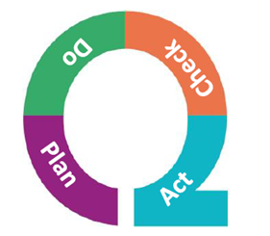

Slide 19
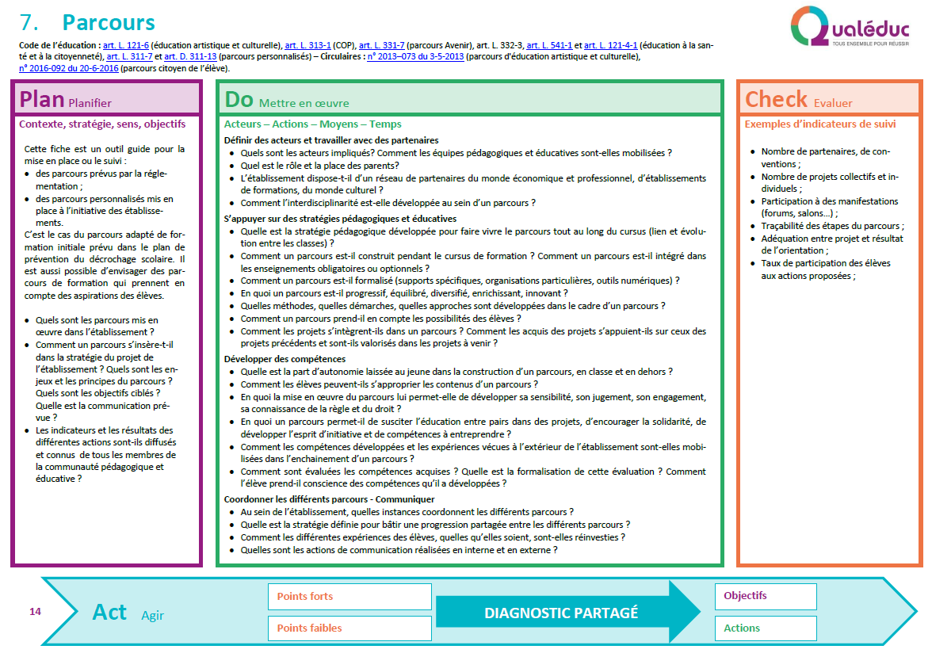
RESSOURCES
Exemple joint en annexe :
Guide et fiches téléchargeables sur http://eduscol.education.fr/cid59929/qualeduc.html

Slide 20
COPIL
Date :
Lieux :
Ordre du jour :
INGENIERIE FORMATION ET PARTENARIAT + DEVELOPPEMENT ECO ET EMPLOI
Date : Jeudi 16/11 à 9h30
Lieux : LPO La Briquerie site la Malgrange
Ordre du jour : poursuite des travaux en cours (conférences Etudier à l’étranger et conférence Les Métiers qui recrutent ; les métiers de l’Industrie) et suivi de la feuille de route
VIE DU CAMPUS
Date :Mardi 23 janvier 2018 10h00
Lieux : La Briquerie
Objet : poursuite des travaux en cours et suivi de la feuille de route
CALENDRIER PREVISIONNEL

Slide 21
Merci pour
votre attention
desenergiesdesmetiers.com

